Slide 1



JORNADA ABADIB’23
SOBRE BIBLIOTECAS PÚBLICAS
Bibliotecas UIB:
Unitat de Serveis a la Investigació (USI)
Esther Fernández Ramos
1 de diciembre de 2023

Slide 2
ÍNDICE
Antecedentes/Contexto
Estructura
El día a día
Reflexiones y conclusión

Slide 3
Antecedentes/Contexto
1

Slide 4
Definición
Servei de Biblioteca
El Servicio de Biblioteca se define como un servicio de apoyo a la docencia, el aprendizaje, la investigación y la formación continua mediante el que se ponen a disposición de la comunidad universitaria los recursos de información, el patrimonio documental y los equipamientos facilitadores del aprendizaje y la investigación en la UIB y se promueve la explotación por parte de la comunidad universitaria.
Notes:
https://biblioteca.uib.cat/funcio/definicio_i_funcions/

Slide 5
Funciones
Difundir los fondos bibliográficos y documentales de la UIB para atender sus necesidades de aprendizaje, de docencia y de investigación.
Poner al alcance de la comunidad universitaria todos los recursos de información y todo el patrimonio documental de la UIB, incluyendo otros fondos o la información de otras bibliotecas, centros de documentación y bases de datos a las que la UIB tenga acceso y promover la máxima utilización entre los miembros de la comunidad universitaria.
Promover actividades de formación de usuarios para potenciar el uso y la difusión de los recursos y servicios bibliotecarios.
Asesorar al PDI en el uso de herramientas bibliométricas, perfiles de autor, procesos de evaluación (sexenios, acreditaciones, complementos retributivos vinculados al cumplimiento investigador) y darles apoyo.
Asesorar a los investigadores en la gestión de los derechos de autor, acceso abierto y gestión de datos de la investigación y darles apoyo.
Colaborar en los procesos de aprendizaje, así como de creación y transmisión del conocimiento.
Todas aquellas que en su ámbito de actividades ayuden a conseguir las finalidades generales de la UIB.
Notes:
https://biblioteca.uib.cat/funcio/definicio_i_funcions/

Slide 6
Un poco de historia
2016
Se reestructura el Servei de Biblioteca i Documentació: pasa de dos grandes secciones (bibliotecas y Servicios centrales) a estructurarse alrededor de varios ejes.
2017
Se crea el Àrea de Serveis a la Investigació i Adquisicions (ASIA)
2022
El servicio se divide en el Servei de Biblioteca y el Servei de Documentació i Arxiu
El Servei de Biblioteca incluye:
Servicios a la investigación
Préstamo interbibliotecario
Adquisiciones
Direcció
Unitat de Serveis a la Investigació
Unitat de Suport a l'Aprenentatge
Unitat de Gestió d'Espais i Equipaments
Biblioteques de centre
Notes:
https://biblioteca.uib.cat/estructura/

Slide 7
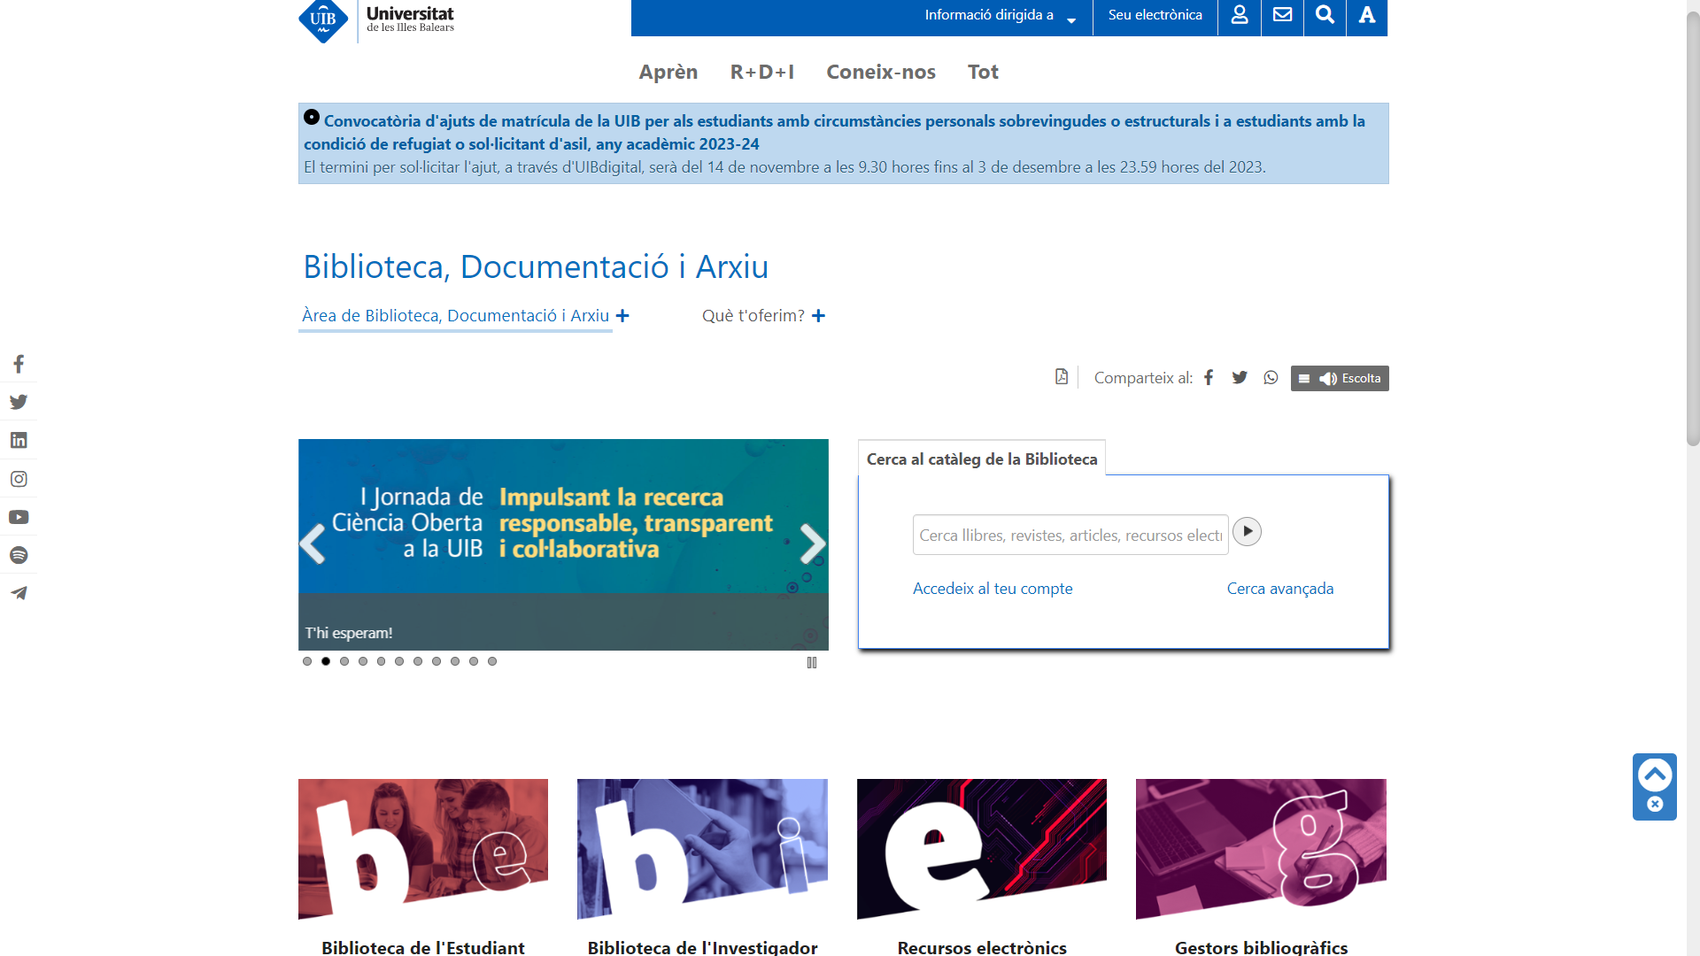
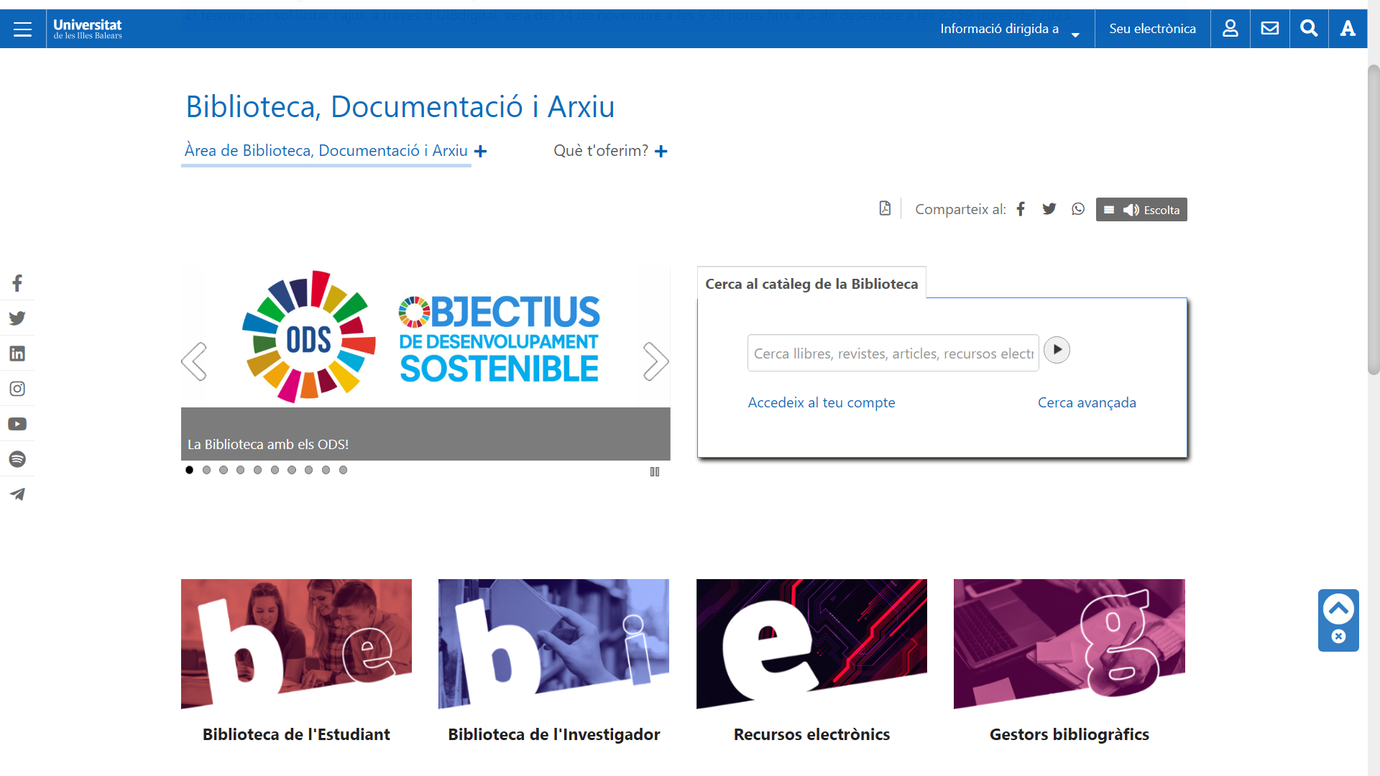
Imagen de John Hain en Pixabay
Notes:
https://biblioteca.uib.cat/

Slide 8
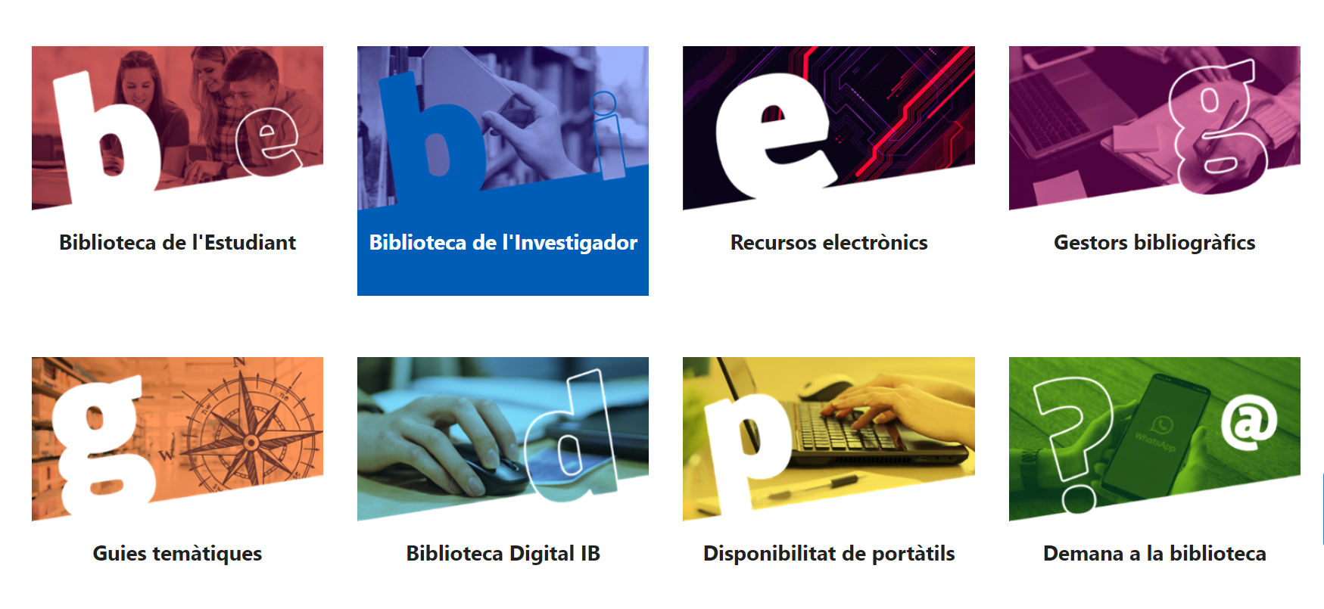
Notes:
https://biblioteca.uib.cat/

Slide 9
Estructura
2

Slide 10
Estructura
Préstamo interbibliotecario
Préstamos a usuarios propios
Repositorio institucional
Trabajos académicos:
Servicios a la investigación
Asesoramiento y ayuda:
Préstamos a usuarios externos
Convenios
Tesis
TFM
TFG
Producción científica
Artículos
Congresos
Conectado con el CRIS
Publicación
Evaluación
Formación
Individual
En grupo
Colaboración
CSUC
Dialnet

Slide 11
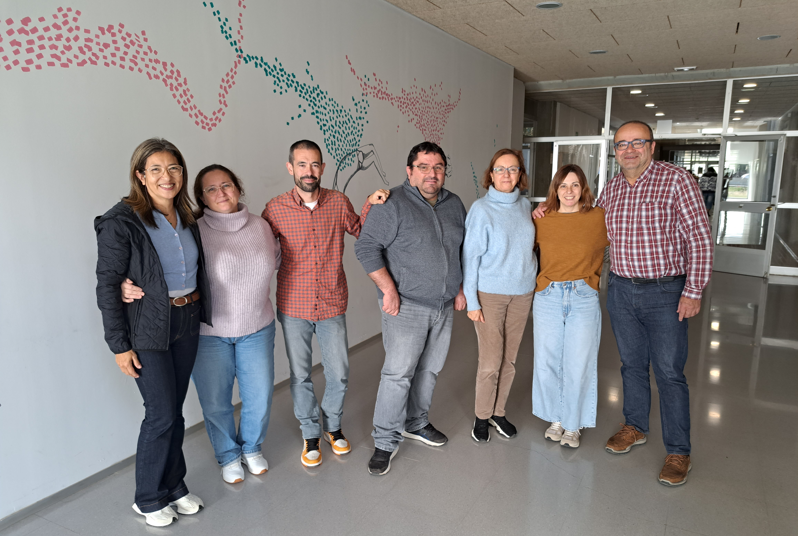
¡Un saludo!

Slide 12
El día a día
3

Slide 13
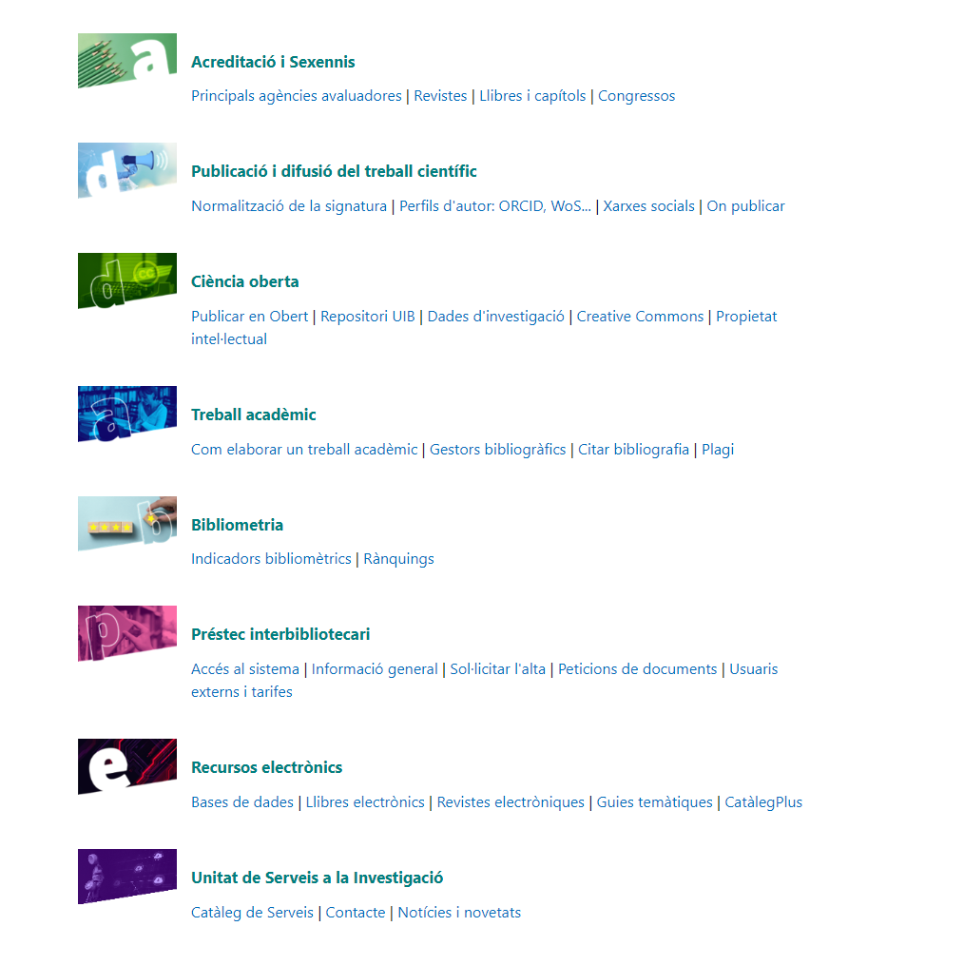
Página web
Notes:
https://biblioteca.uib.cat/oferta/serveis/biblioteca_investigador/

Slide 14
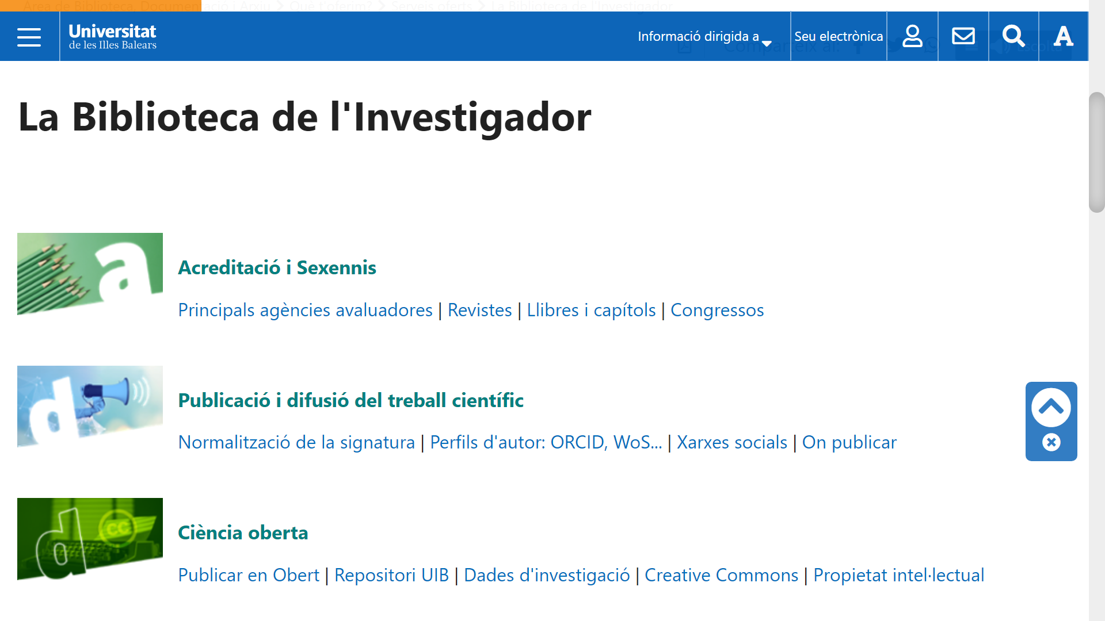
Notes:
https://biblioteca.uib.cat/oferta/serveis/biblioteca_investigador/

Slide 15
Ámbitos
Acreditaciones y sexenios, convocatorias de ayuda
Publicación y difusión del trabajo científico
  Criterios para la elección de revistas para publicar
  Acuerdos transformativos
  Perfiles y firma de autor
  Licencias
Ciencia abierta
  Acceso abierto
  Datos de investigación

Slide 16

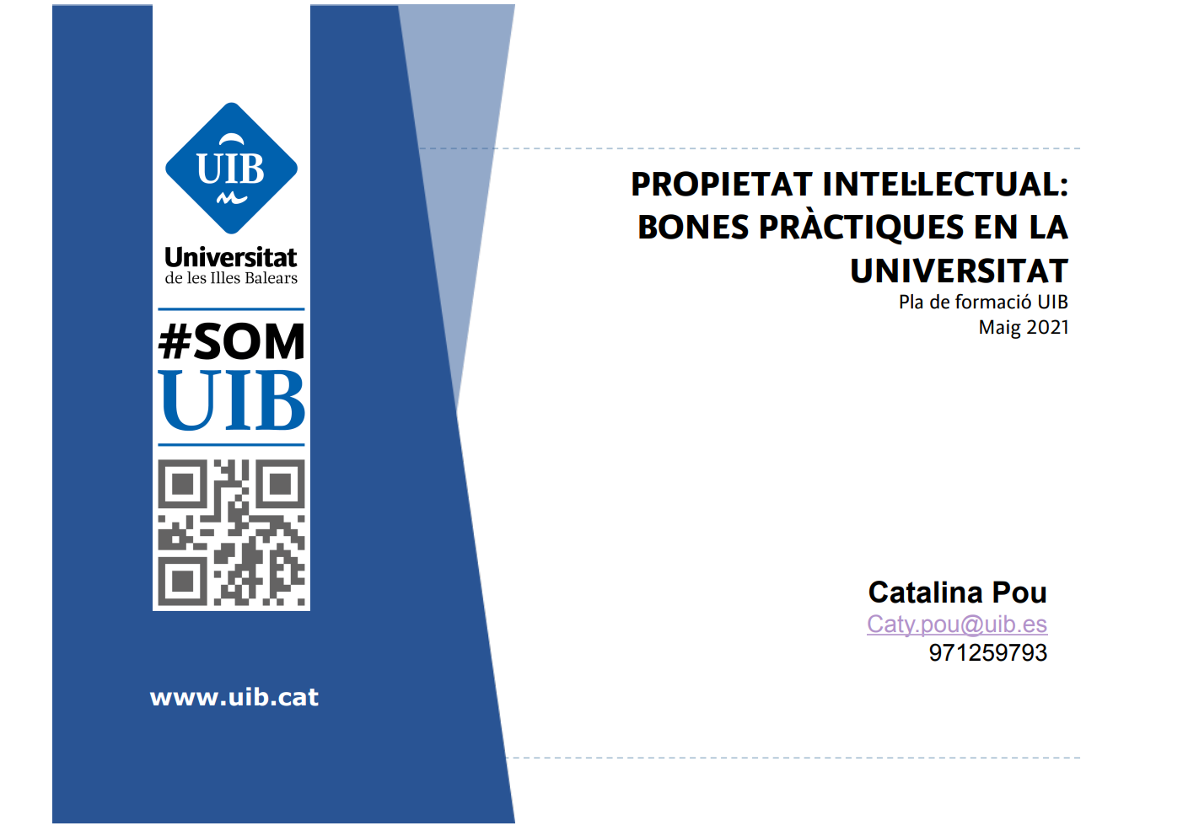
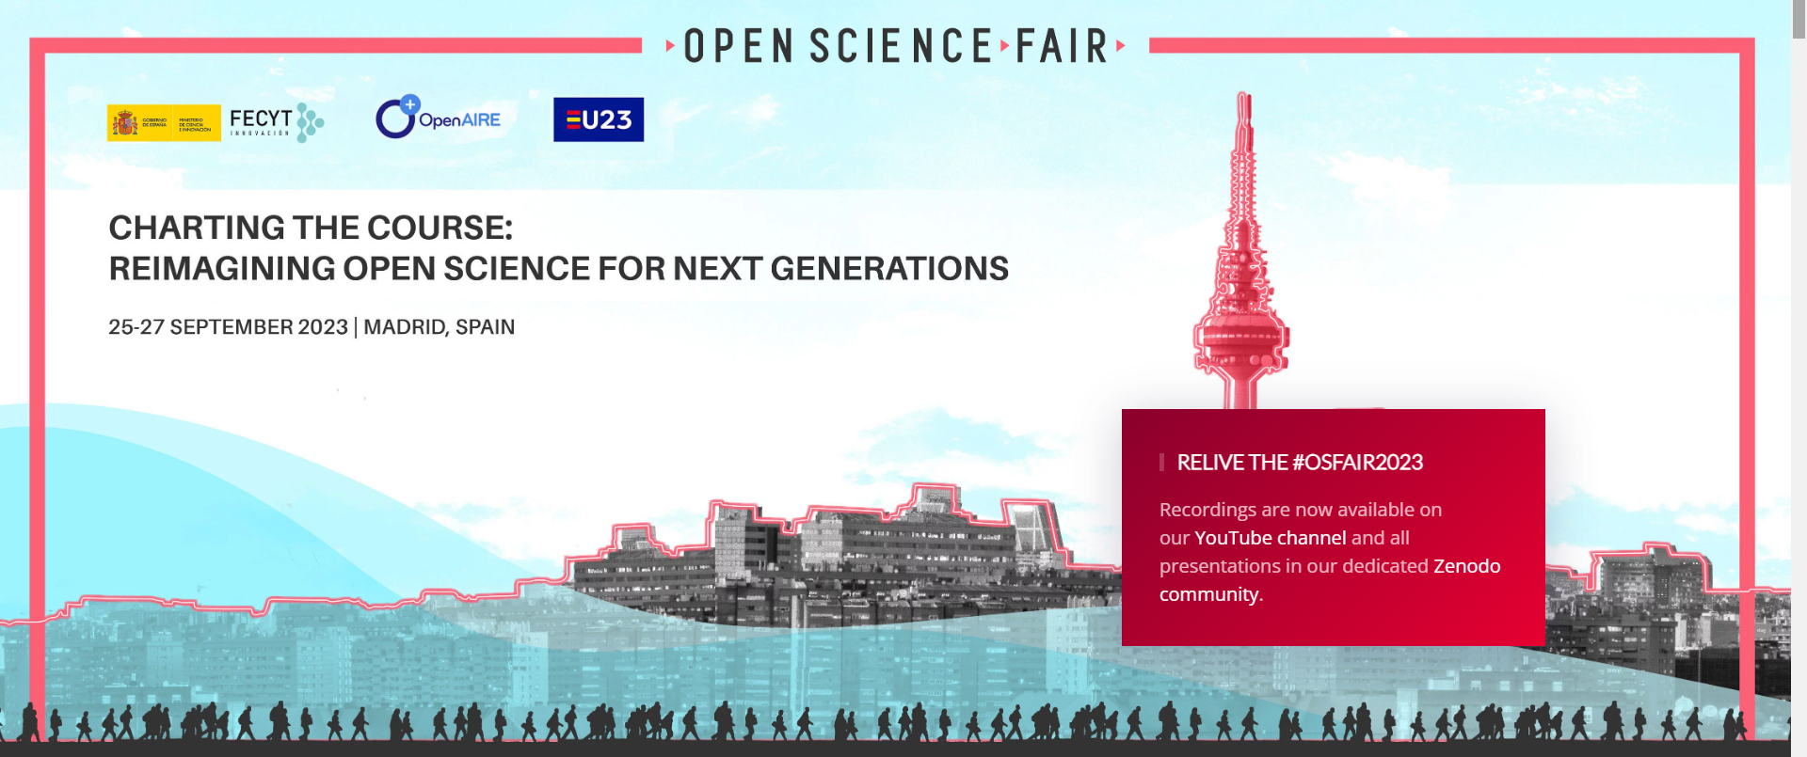
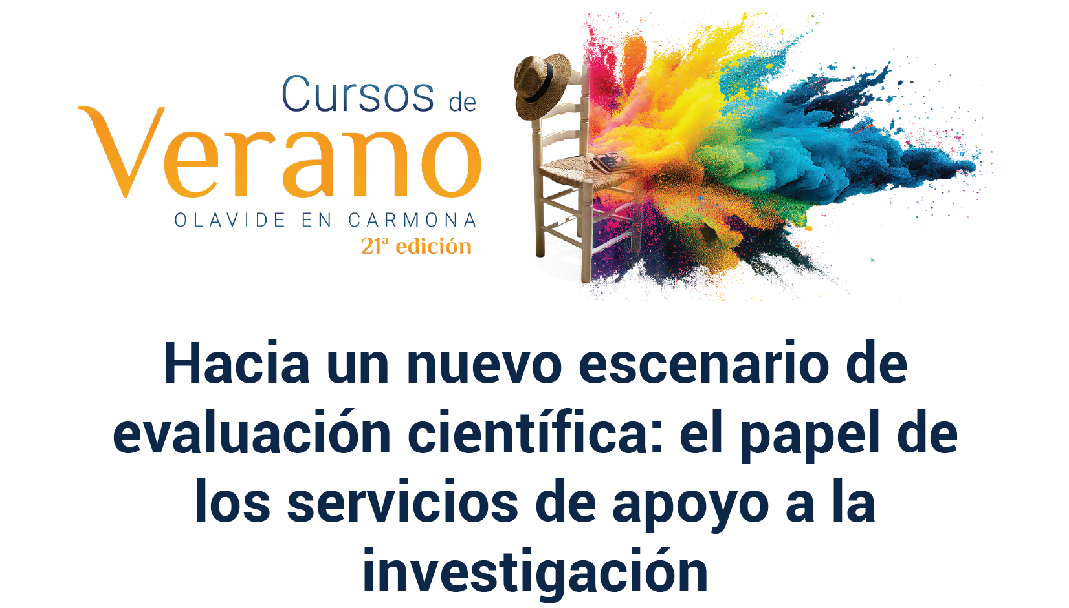
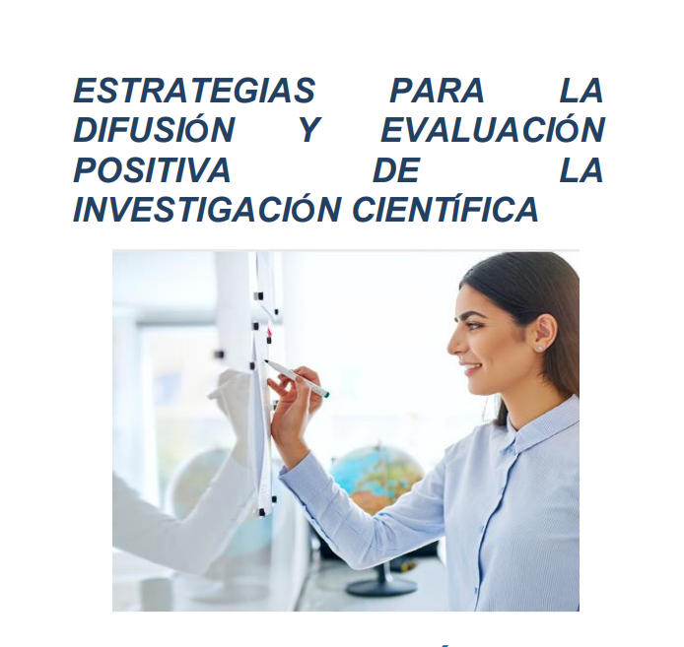
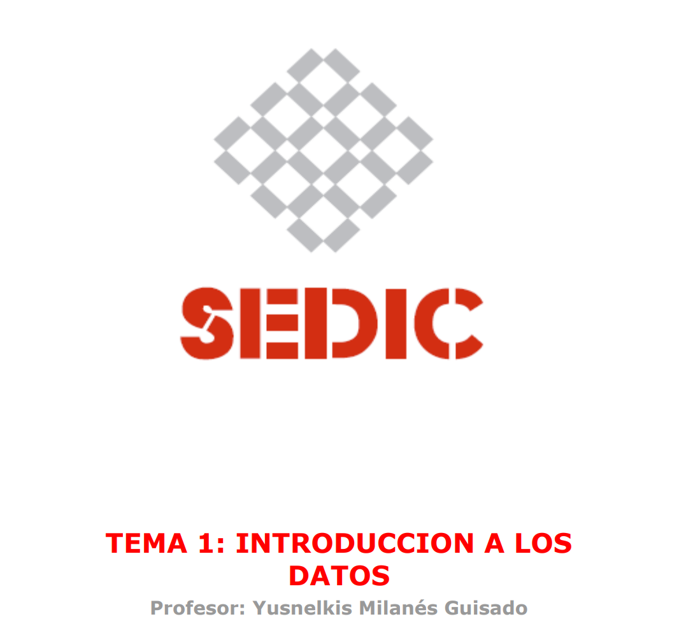

Formación propia

Slide 17
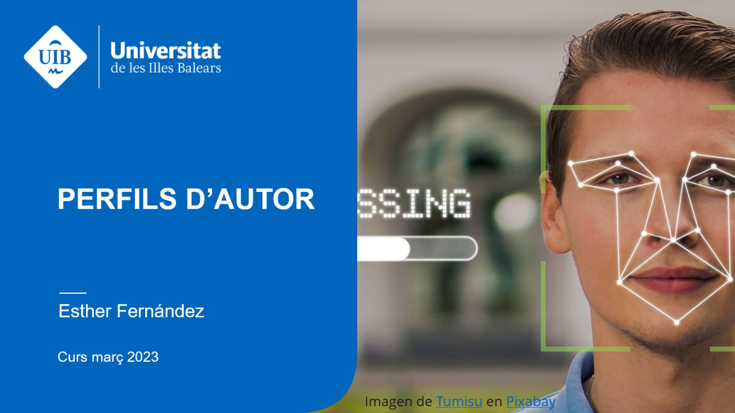
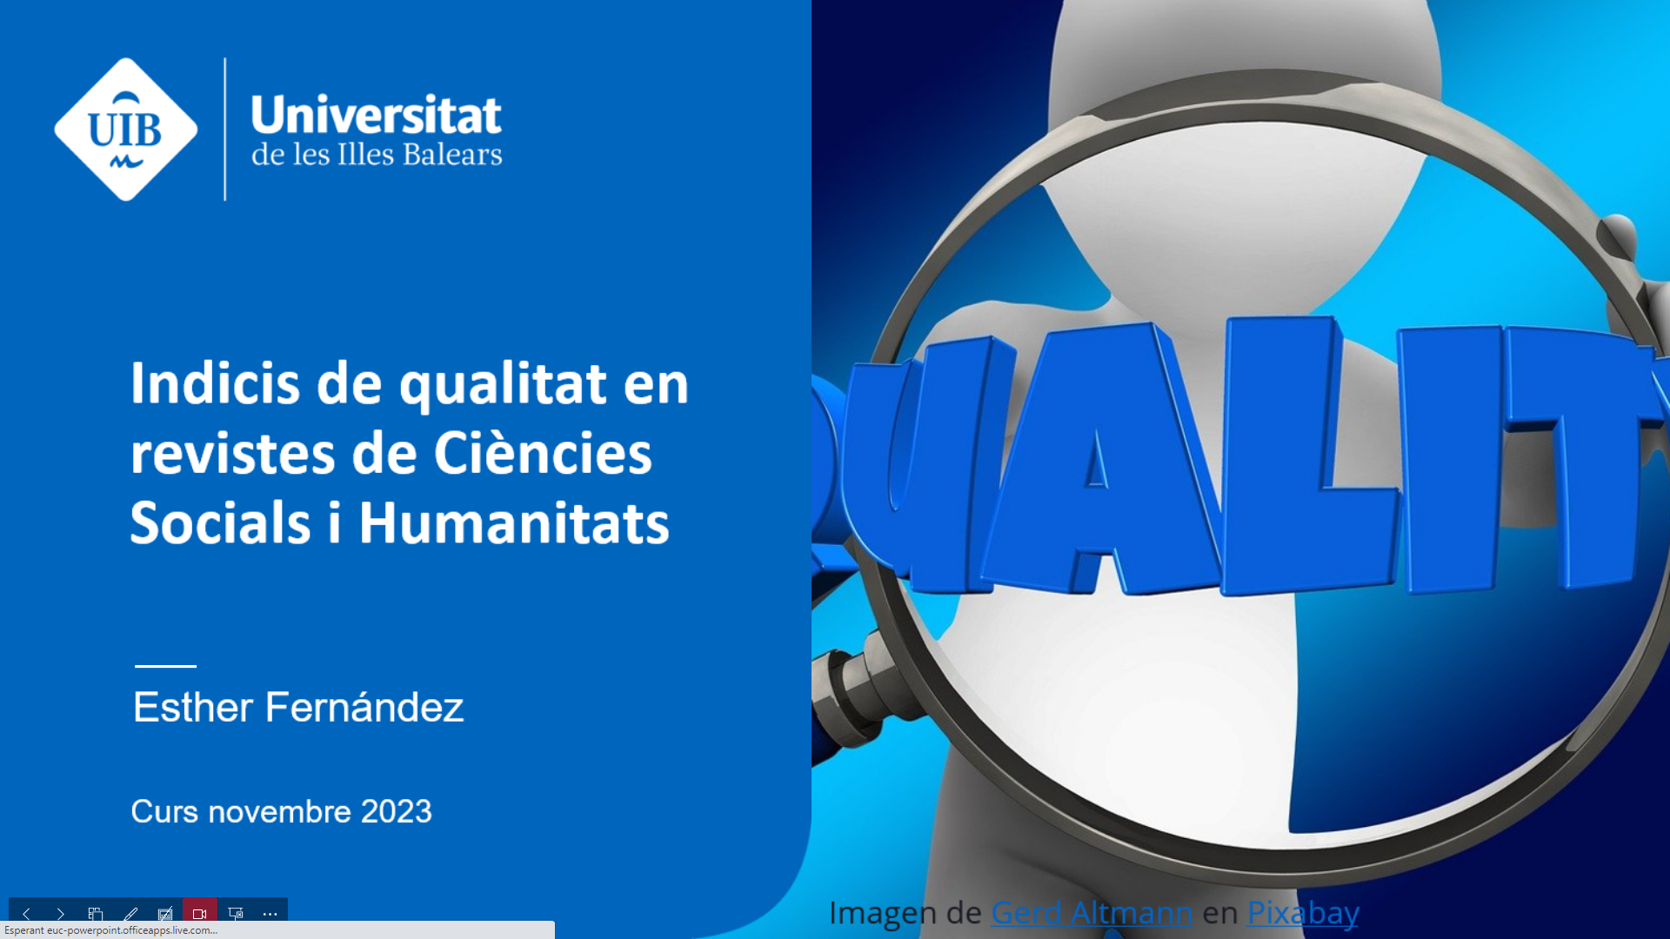
Formación a usuarios
Personal Docente e Investigador (PDI)
  Ajuda a la publicació
  Com gestionar les dades d'investigació
  Perfils d'investigadors
  Indicis de qualitat en revistes de Ciències Socials i Humanitats

Slide 18
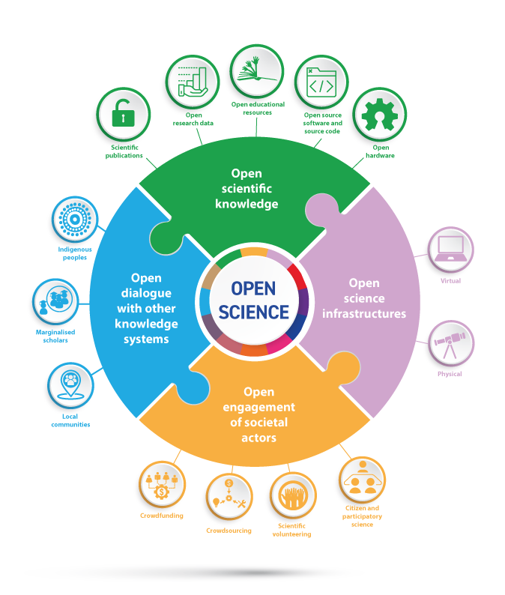
Formación a usuarios
Doctorandos
  Búsqueda, Uso y Difusión de Información Científica
  Ciencia abierta
UNESCO.org, CC BY-SA 4.0, via Wikimedia Commons
Notes:
UNESCO.org, CC BY-SA 4.0 <https://creativecommons.org/licenses/by-sa/4.0>, via Wikimedia Commons
https://upload.wikimedia.org/wikipedia/commons/d/d8/UNESCO-Open_science-pillars-en.png

Slide 19
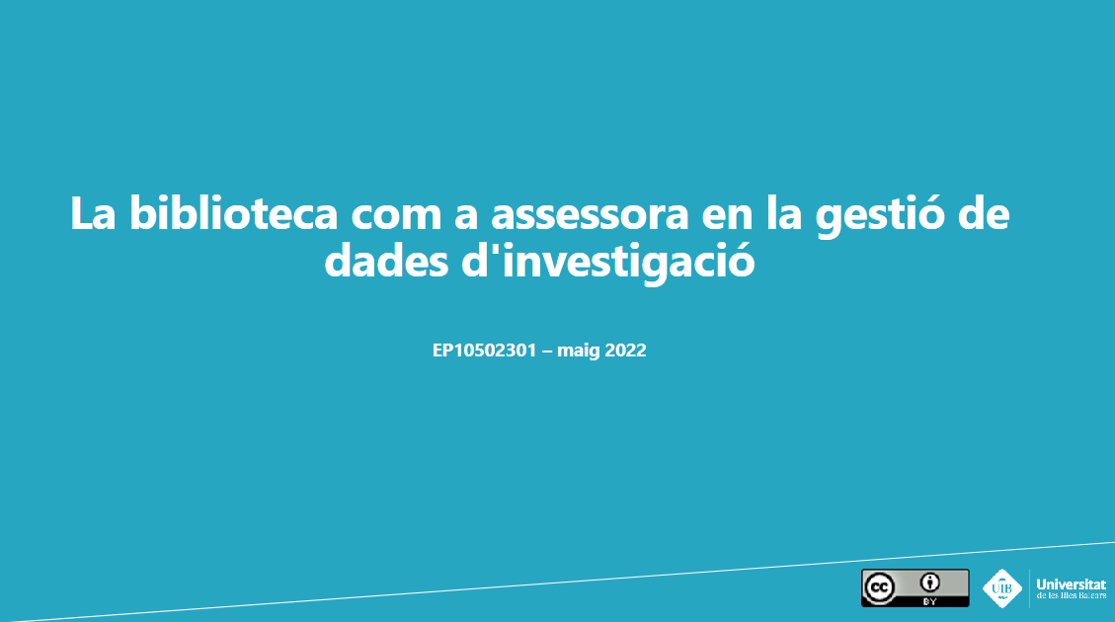
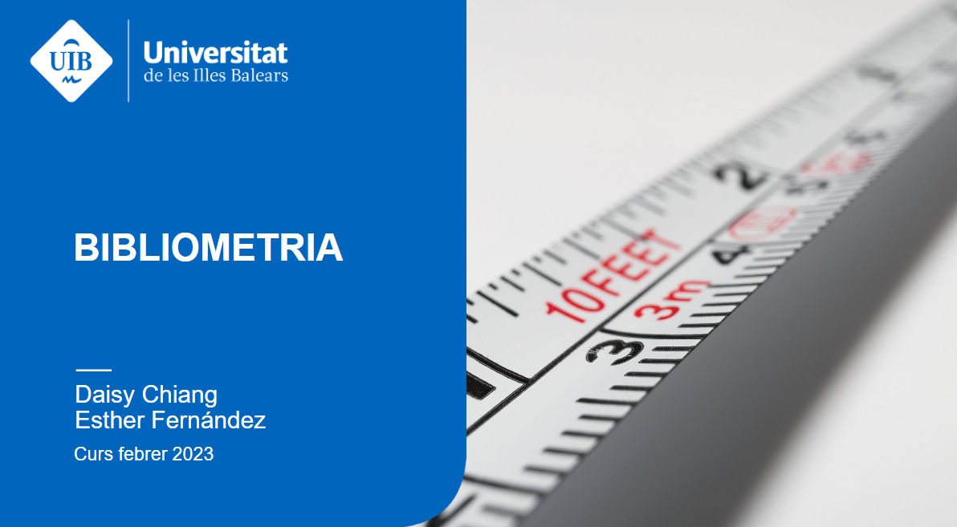
Formación a usuarios
Personal Técnico, de Gestión y de Administración y Servicios (PTGAS)
  Bibliometria a les biblioteques universitàries
  La Biblioteca com a assessora en la gestió de dades d'investigació

Slide 20
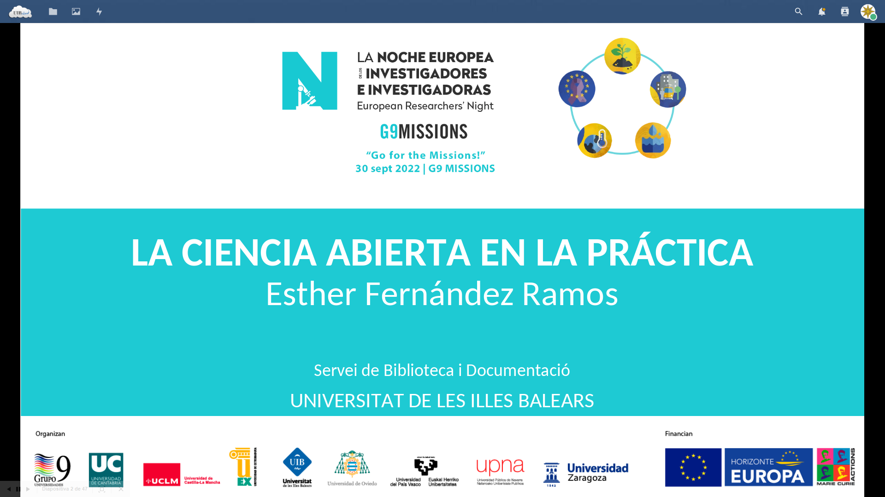


Otras actividades
Notes:
https://blocs.uib.cat/cienciaoberta/

Slide 21


Colaboración
  Grupo de trabajo de Ciencia Abierta -> en un proceso de cambio
  CORA.RDR (Repositorio de Datos de Investigación)
.
  Vaciado de revistas, libros y actas de congresos. Tesis.
    Visibilidad de autores y de la UIB.
  Traducción al catalán.
  Control de perfiles de autor, enlaces, etc.
    Visibilidad de nuestros autores.

Slide 22
Reflexiones y conclusión
4

Slide 23
Reflexiones
Personas
Bibliotecarios
Investigadores
Nuevos
Convocatorias
Indicadores
Procedimientos
Es difícil estar al día:
  Convocatorias
  Indicadores
  Nuevos procedimientos
  Nuevas herramientas
Para nosotros, pero especialmente para los investigadores

Slide 24
Conclusiones
Formación continua
Hay que poder estar preparados para responder a las necesidades de los usuarios.
Comunicación con los investigadores
Es necesario poder ofrecer un servicio de ayuda al investigador que les resulte útil.
Colaboración con otros servicios
Nuestra labor es parte de la UIB.
Alianzas con otras instituciones
Es imposible ser especialista en todo.

Slide 25

A vuestra disposición
¡Gracias!
Unitat de Serveis a la Investigació
biblioteca.investigacio@uib.es
esther.fernandez@uib.es
Esta obra está bajo una licencia Creative Commons Atribución 4.0 Internacional

